Slide 1
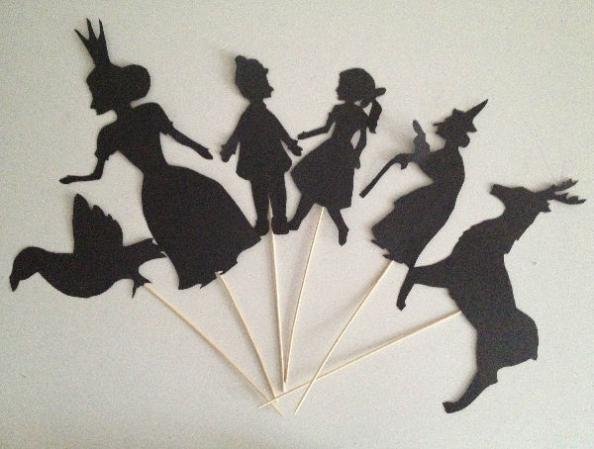
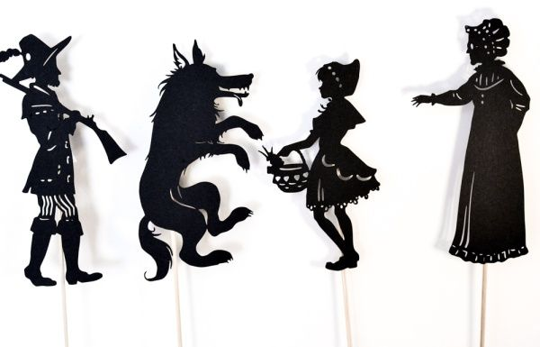
Театр теней своими руками
мастер - класс
по изготовлению теневого театра
по сказке «Три поросенка»
Выполнила Дешина И.В., воспитатель
МБДОУ д/с № 100 г. Таганрога

Slide 2
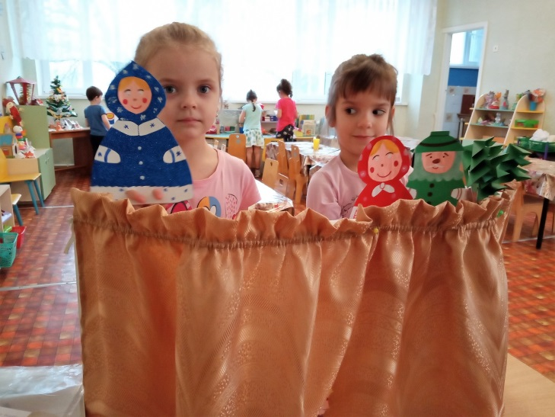
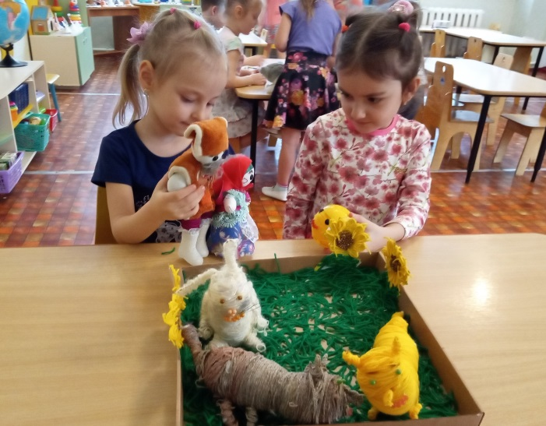
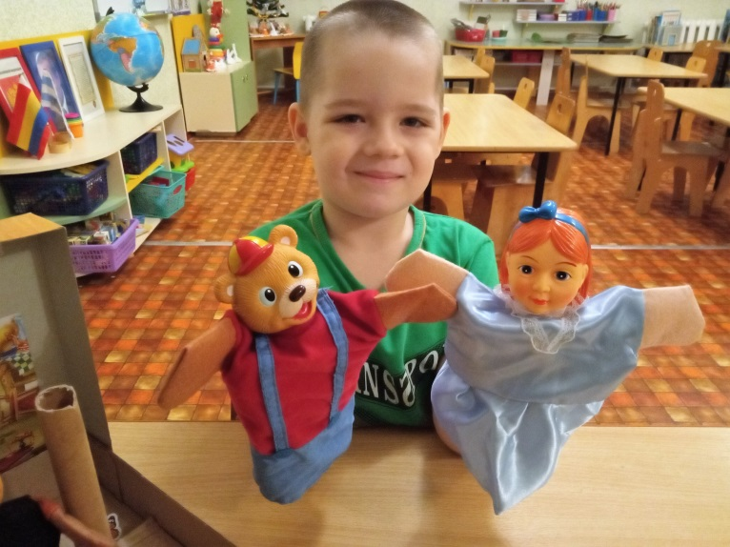
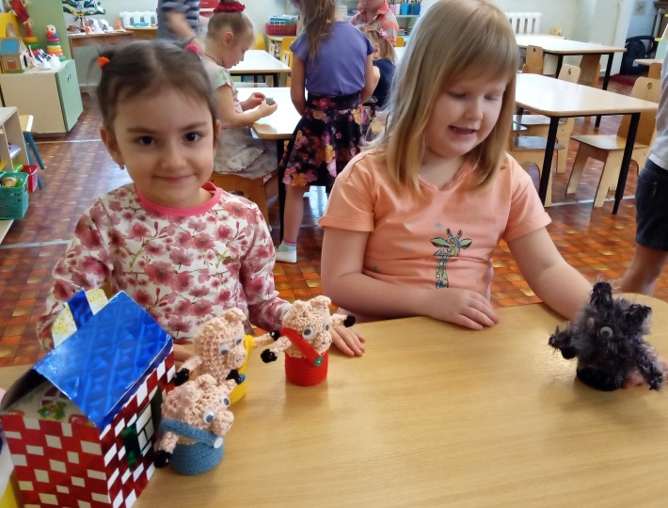
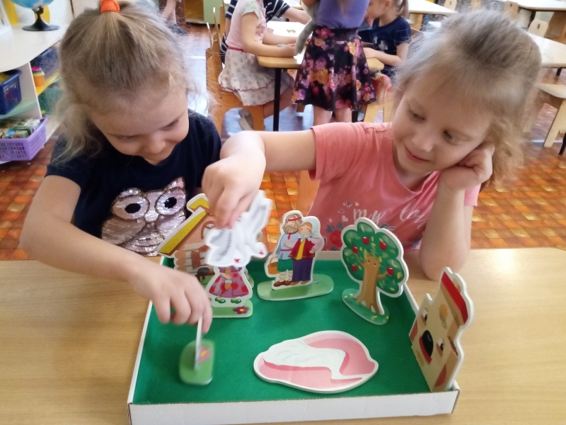
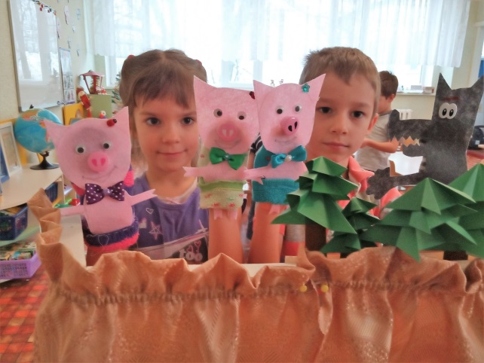
Театру принадлежит особая роль в решении многих задач, связанных с воспитанием и развитием ребенка-дошкольника. Через театрально-игровое творчество в детях развиваются коммуникативные навыки, эмоциональная отзывчивость, любознательность и интеллектуальность, артистизм и речевая активность
В повседневной жизни детского сада педагоги используют различные виды театров: бибабо, пальчиковые, настольные, плоскостные, книжка-театры, театр масок и другие.

Slide 3
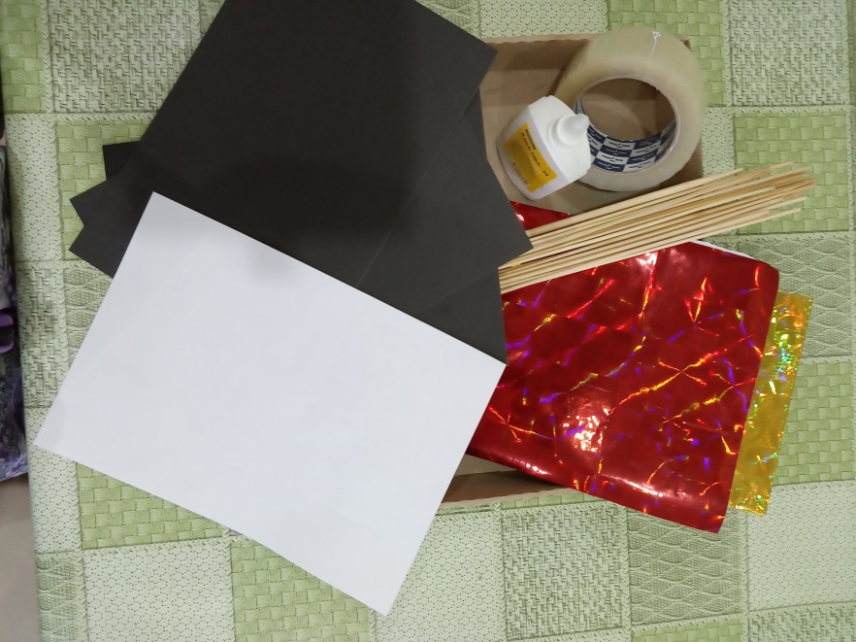
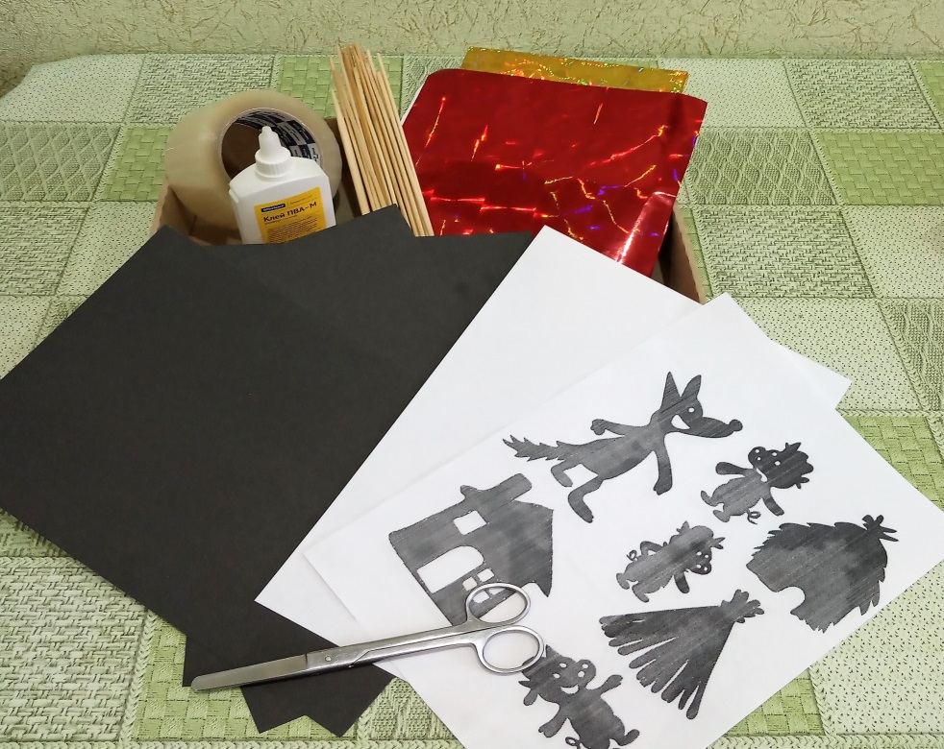
Я же хочу рассказать и показать, как сделать несложный и в то же время интересный теневой театр по сказке «Три поросенка».
Материал и инструменты
для создания театра нам потребуется: - ширма (картонная коробка); -настольная лампа;
-цветная бумага для украшения ширмы;
- картон черного цвета;
-деревянные палочки или обычные карандаши; -ножницы, клей;
-шаблоны героев сказки (можно найти в Интернете или нарисовать самим)
И, конечно, много фантазии, воображения, усердия и желания.

Slide 4
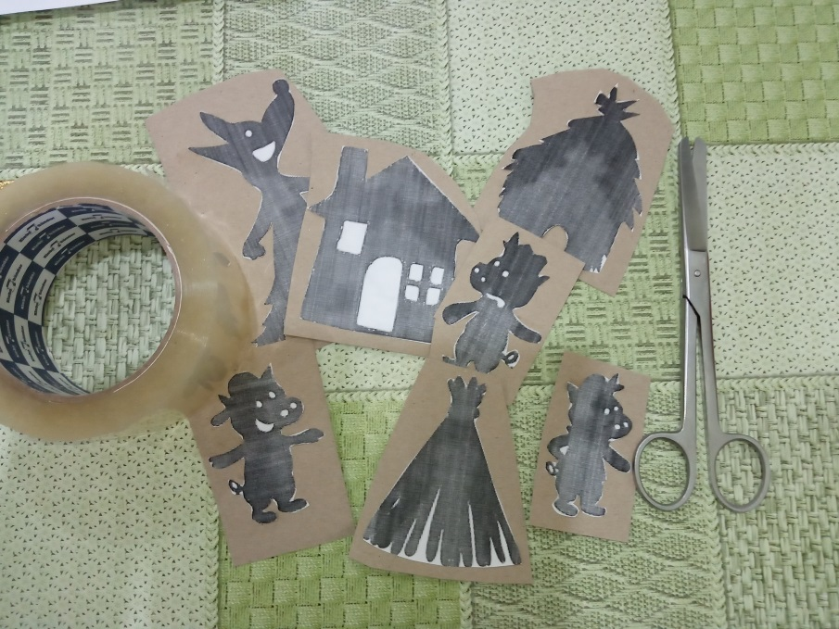
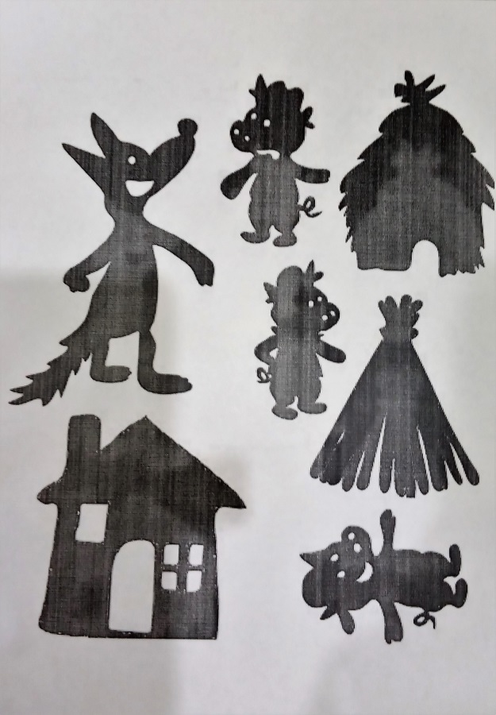
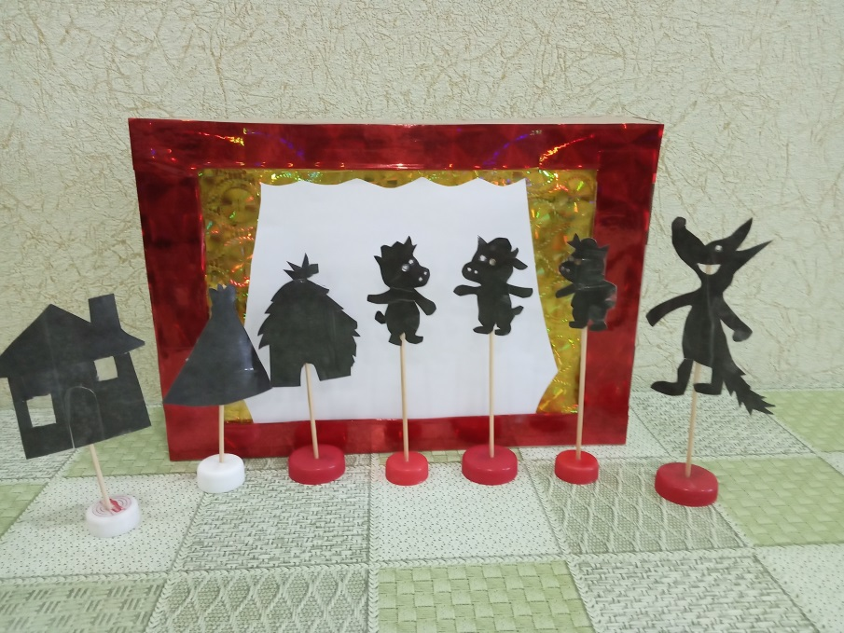
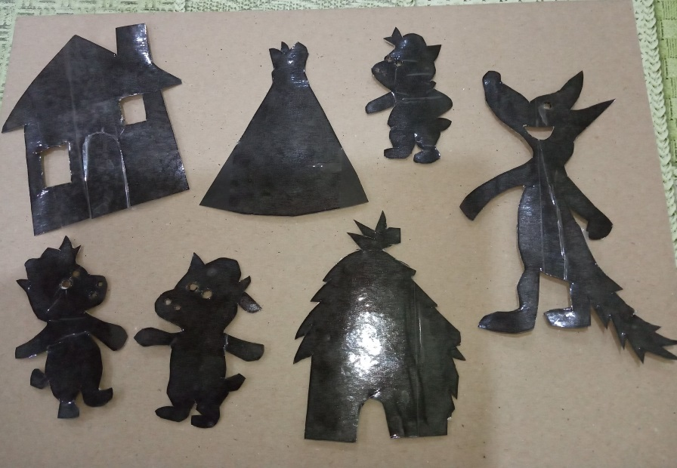
Ход работы:
1-й шаг: -распечатать шаблоны героев сказки и декорации, вырезать их;
2-й шаг:-наклеить шаблоны на картон черного цвета и вырезать-должны получиться двухсторонние куклы-силуэты и декорации;
3-й шаг-для прочности можно за ламинировать силуэты или покрыть скотчем;
4-й шаг:-закрепить куклы-силуэты на палочках или карандашах, для устойчивости можно использовать обычные крышки от пластиковых бутылочек;

Slide 5
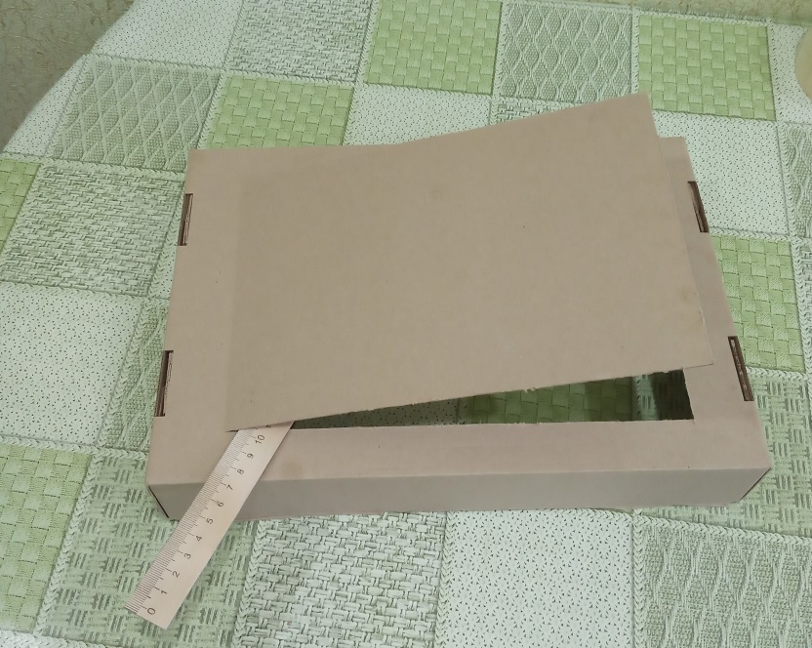
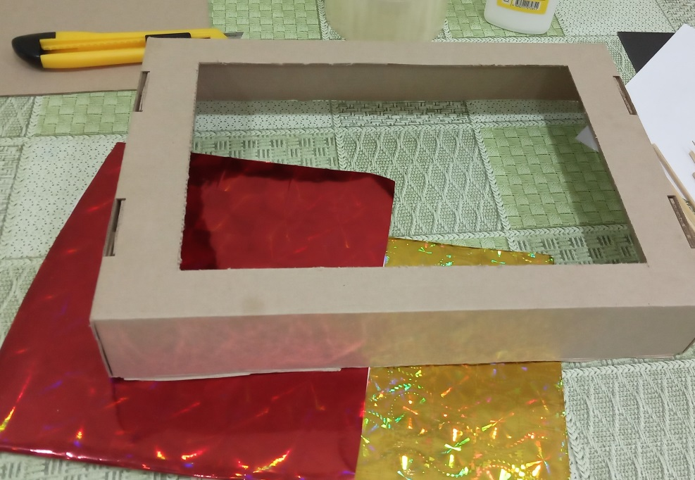
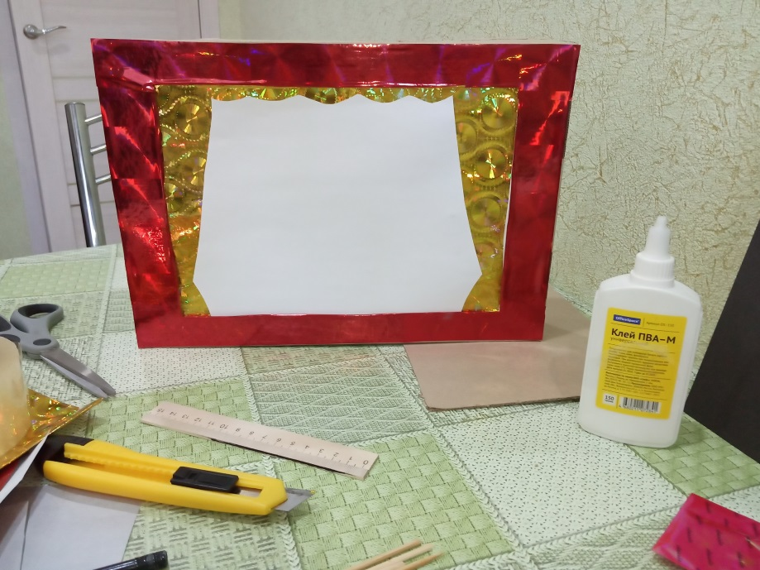
Как сделать ширму (экран) для теневого театра (для этого подойдет любая картонная коробка
1-й шаг:- вырежьте в коробке окошко нужного размера;
2-й шаг-возьмите лист белой бумаги и обрежьте по размеру коробки;
3-й шаг:-приклейте бумагу к внутренней части коробки;
4-й шаг:-украсьте ширму цветной бумагой, чтобы она была яркой;
5-й шаг:-установите лампу сзади на расстоянии 2-3 метра от экрана. Чтобы тени были чёткими, свет должен падать прямо, а не сбоку.

Slide 6
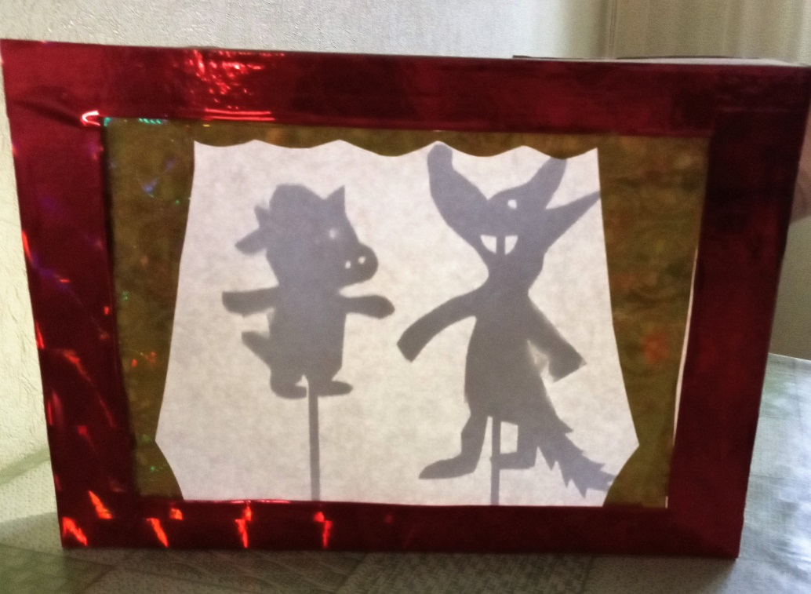
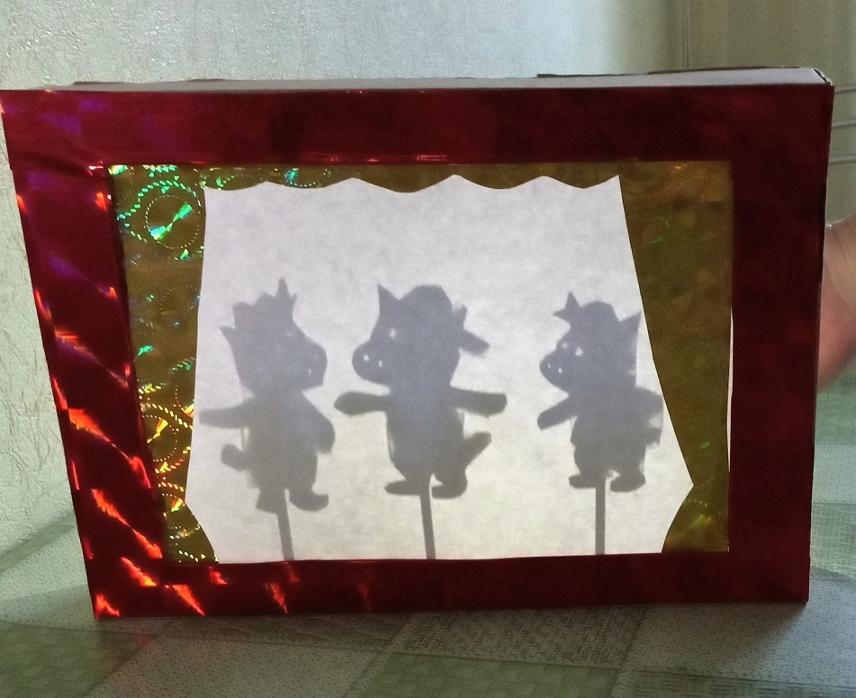
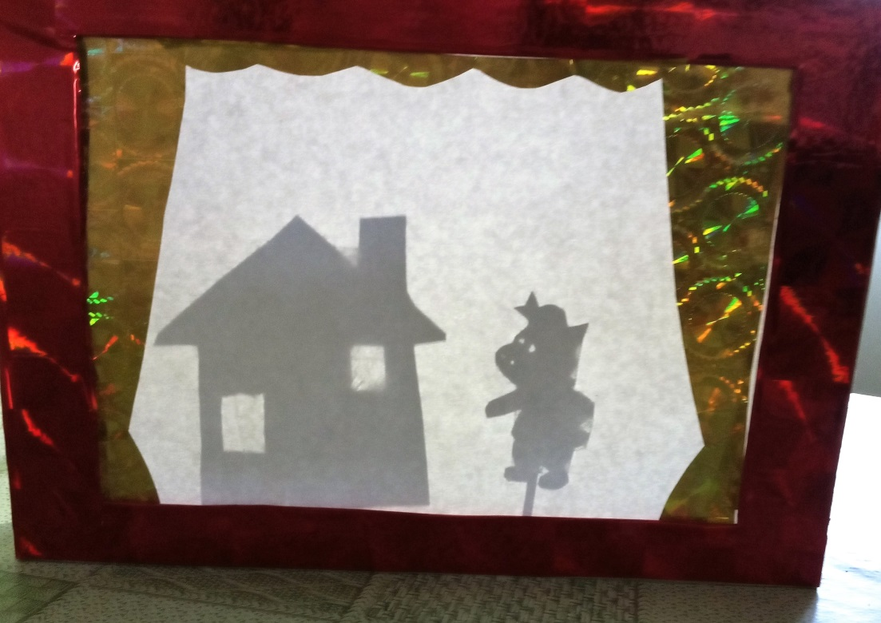
Театр теней готов!
Выключайте свет, приглашайте зрителей и разыгрывайте веселое представление. Удачи и хорошего настроения!

